Slide 1


Slide 2
sequence
01
기획
02
화면구현
03
후기

Slide 3
01
topic
기획

Slide 4
01
PERSONA
기획

Slide 5
01
concept
Point color
기획
기존 샤넬 브랜드의 캐릭터 컬러인 블랙 & 화이트 컨셉을 살려서
고급스럽고 깔끔한 이미지를 강조했습니다.

Slide 6
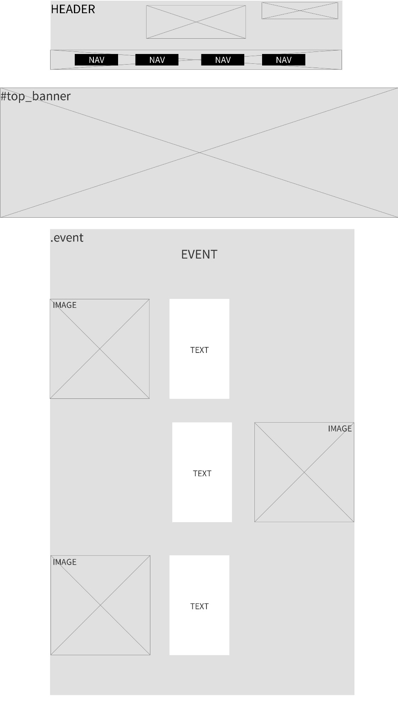
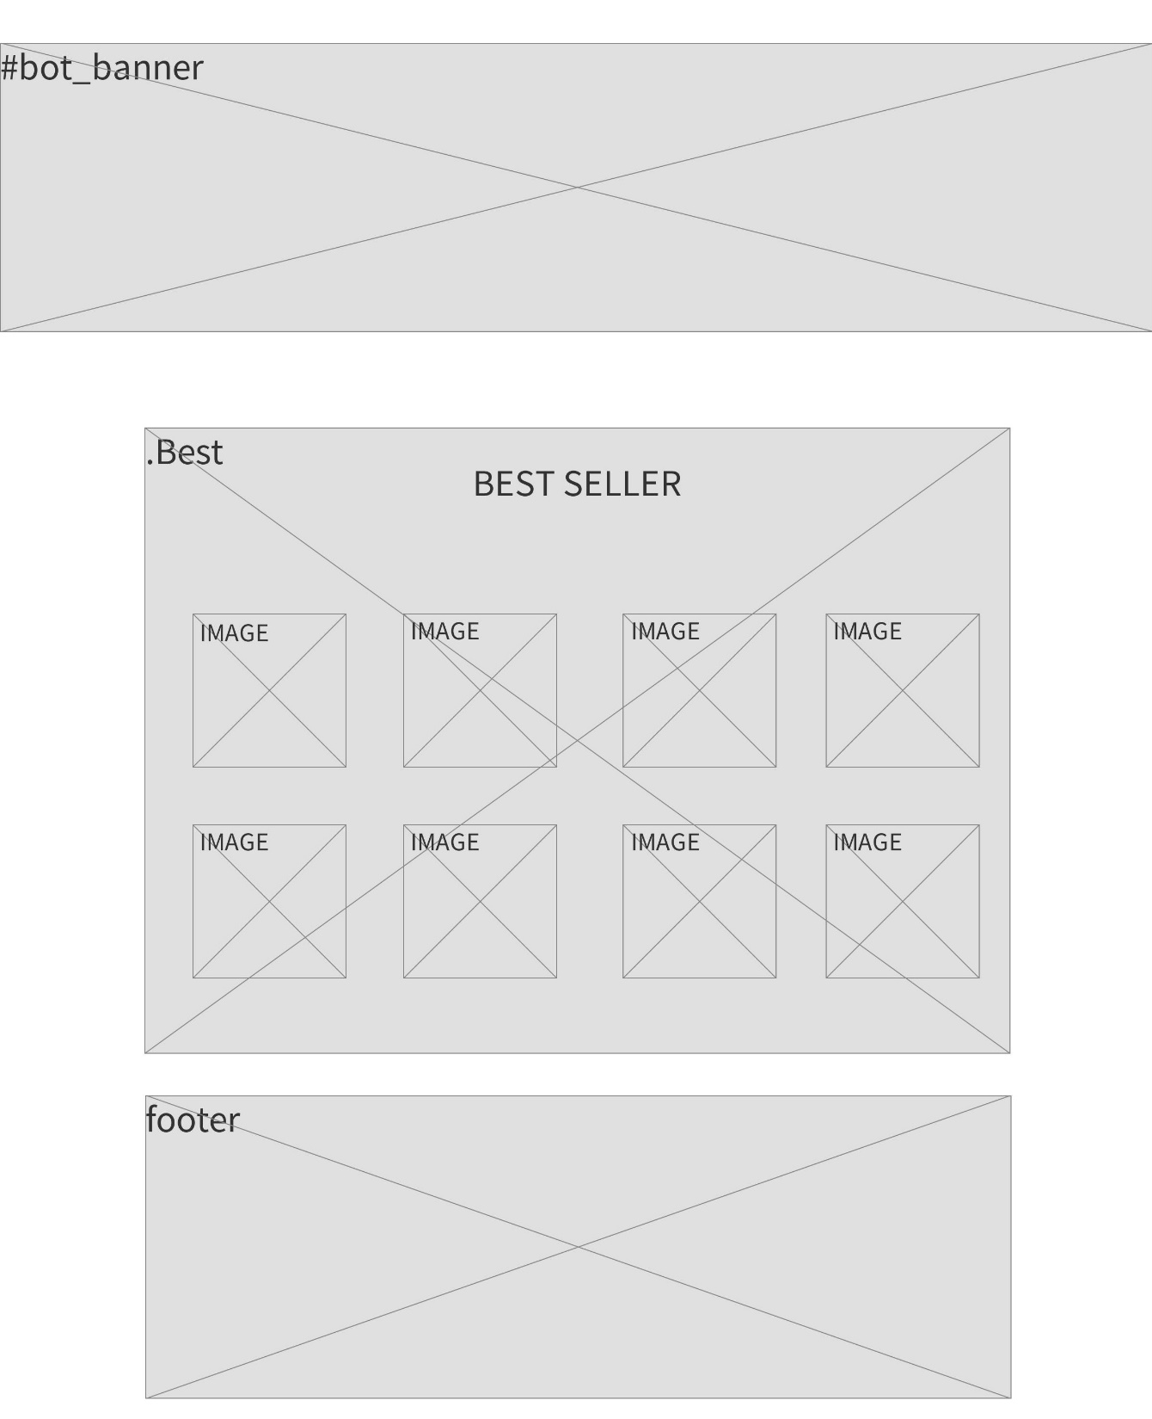
01
Main page
Prototype
기획

Slide 7
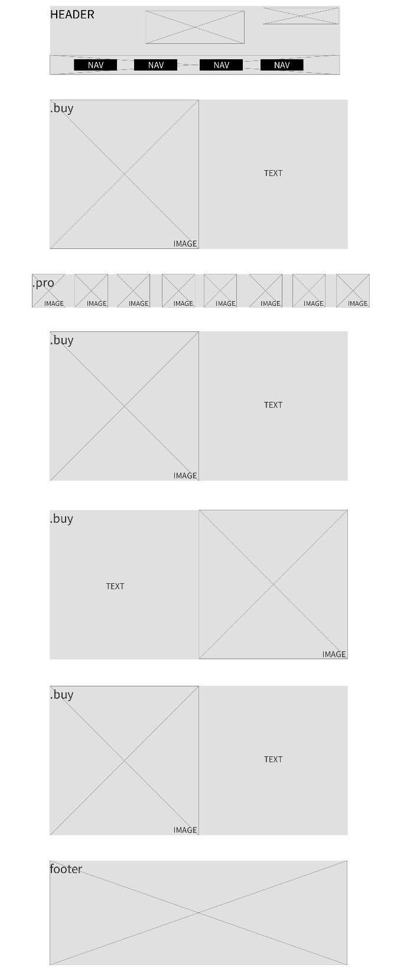
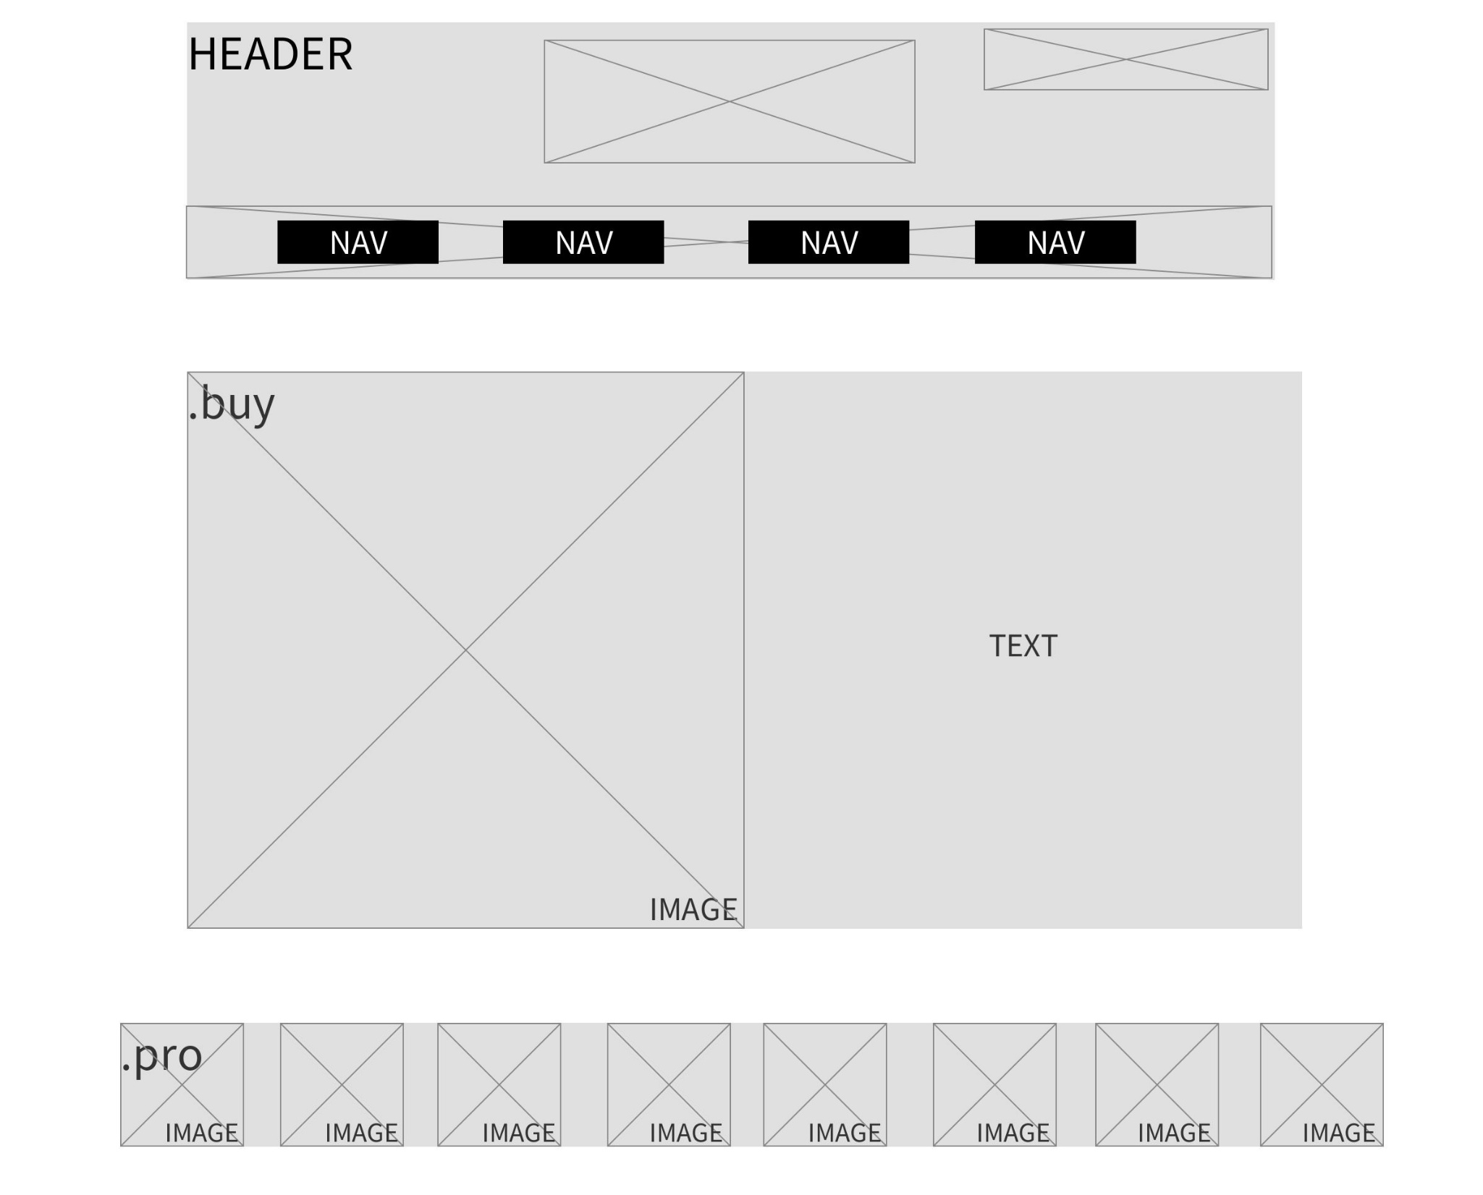
01
sub page
Prototype
기획

Slide 8
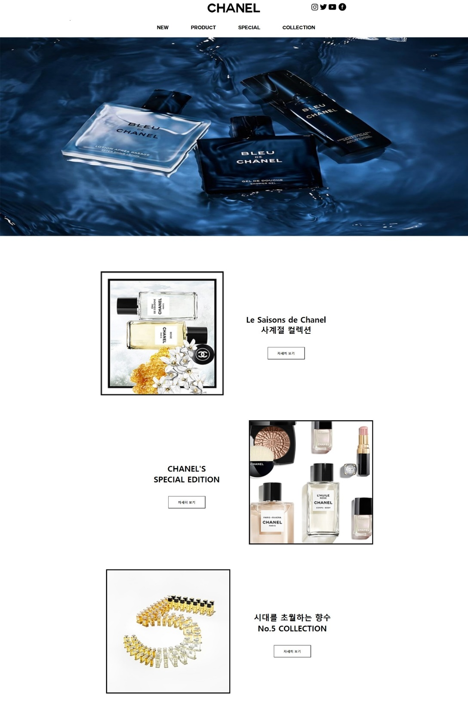
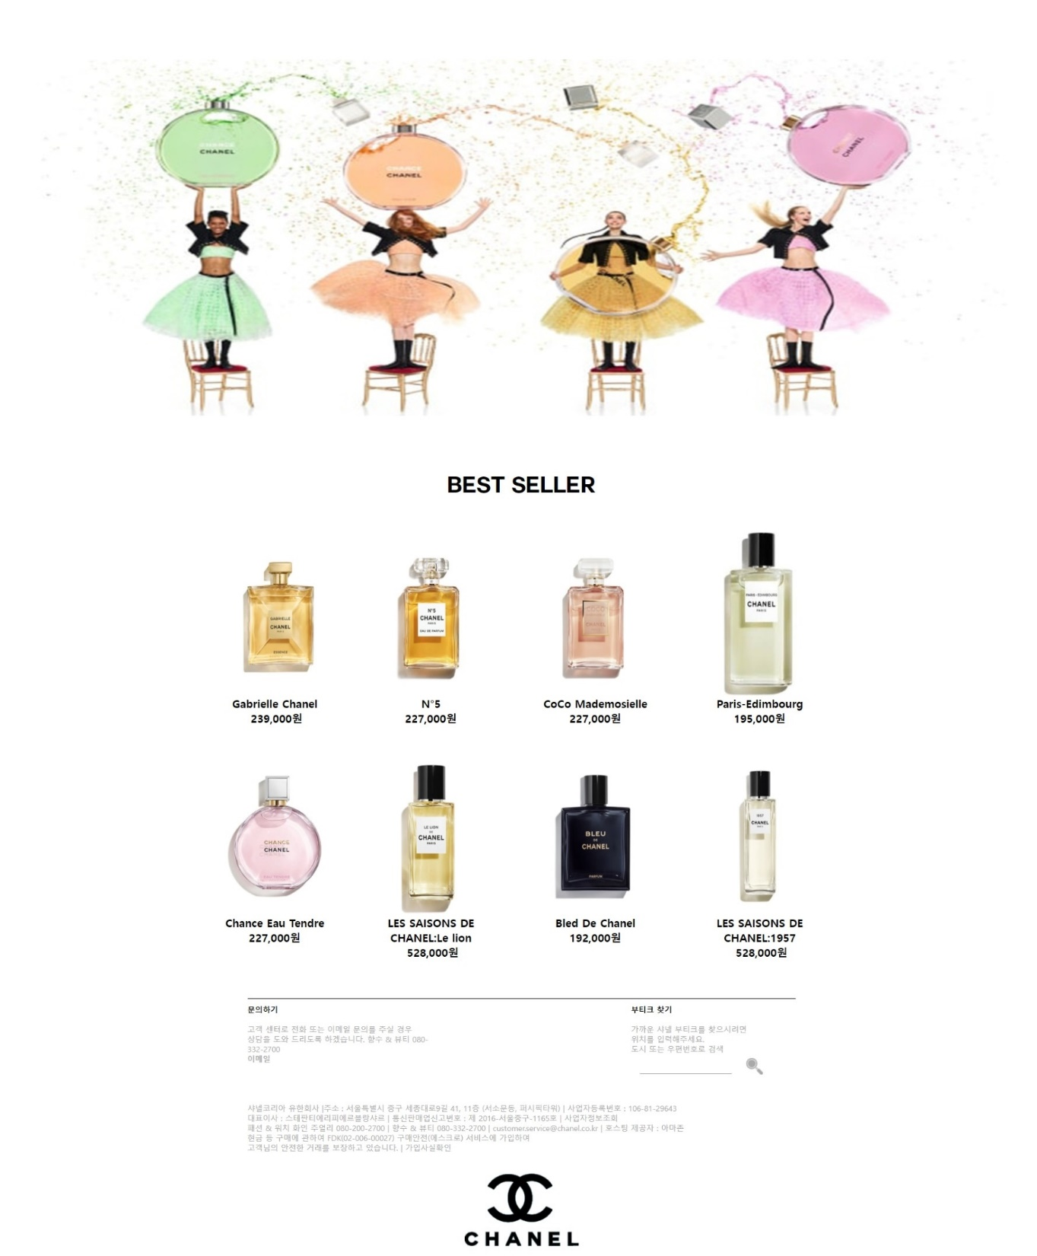
02
Main page
PREVIEW
화면구현

Slide 9
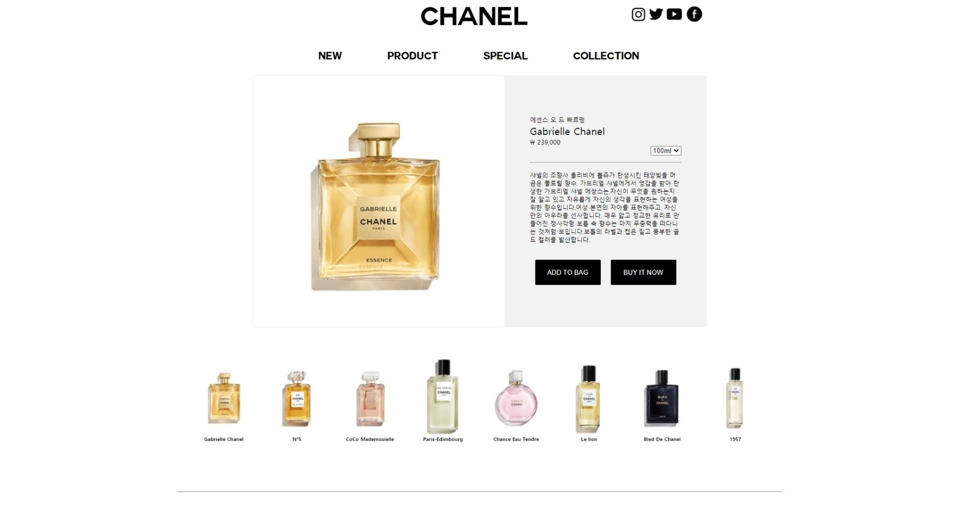
02
sub page 1
PREVIEW
화면구현

Slide 10
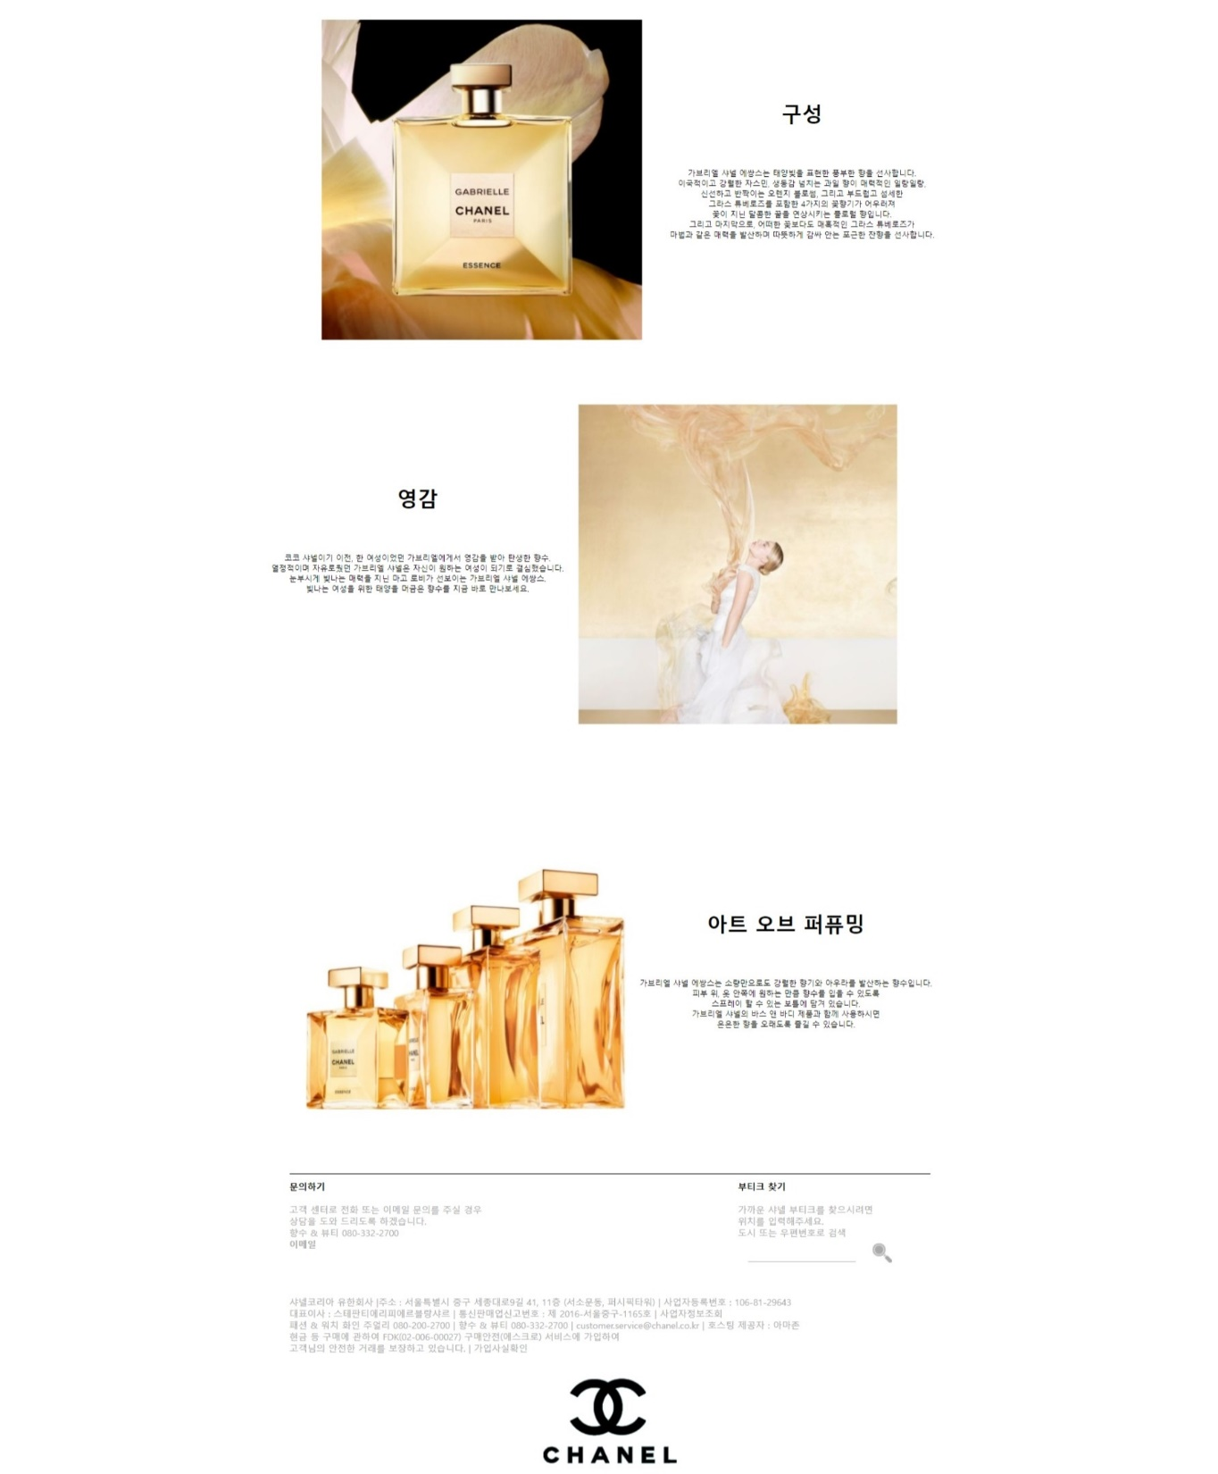
02
sub page 2
PREVIEW
화면구현

Slide 11
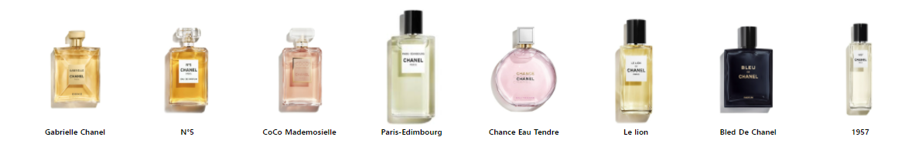
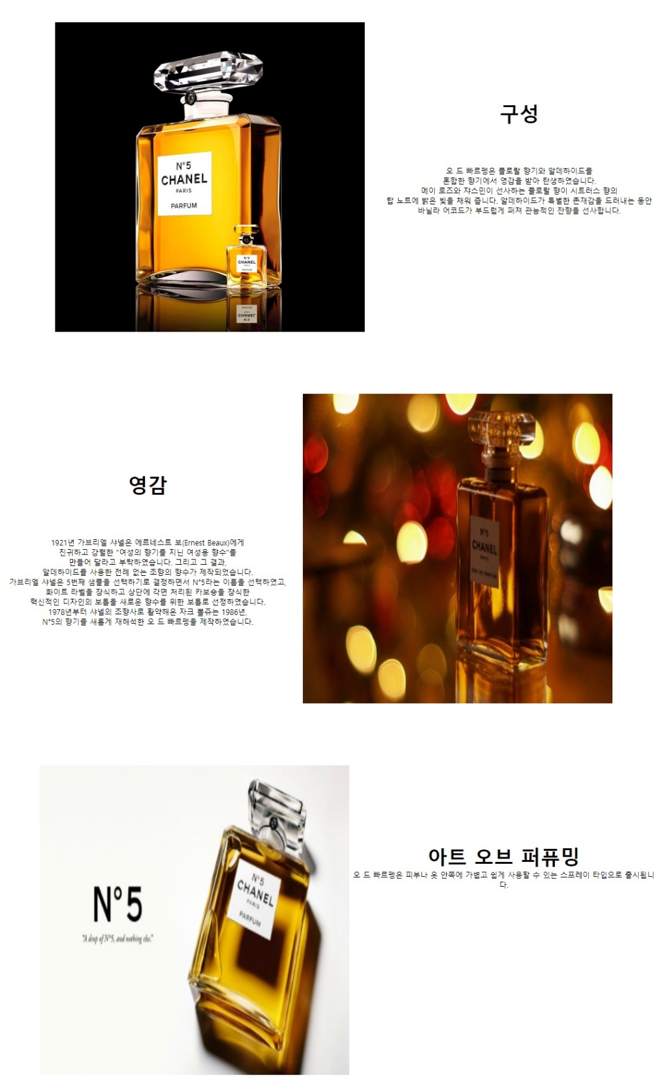
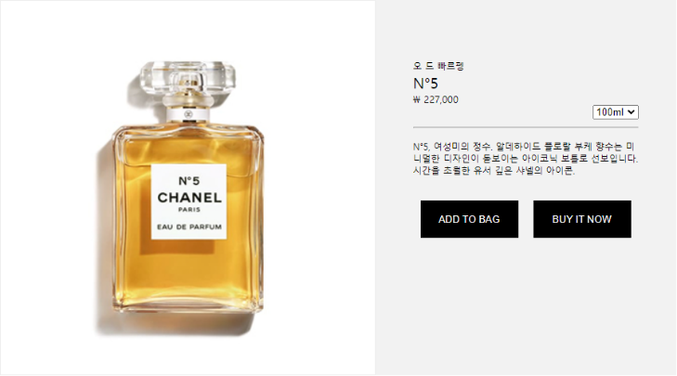
02
(sub).pro
coDING
상품 이미지 클릭 시에 각 상품에 대한 구매창과 상페 설명란으로 변경되도록 구현하였습니다.
화면구현

Slide 12
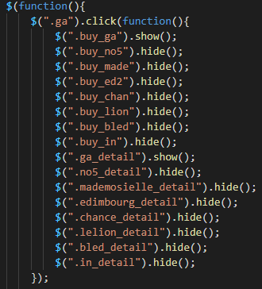
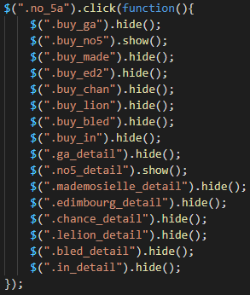
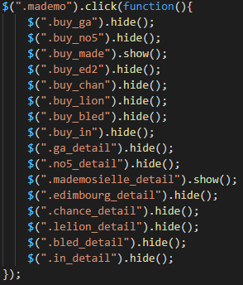
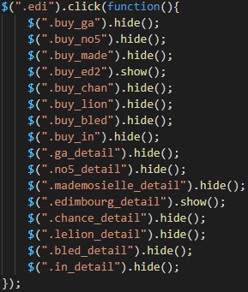
02
(sub).pro
coDING
화면구현

